Slide 1
Konferenču, semināru un starpnozaru pasākumu līdzfinansēšana
Praktiskā daļa

Slide 2
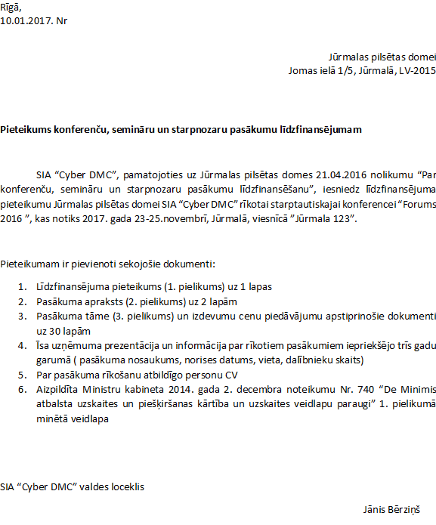

Kādi dokumenti ir jāiekļauj pieteikumā?

Slide 3
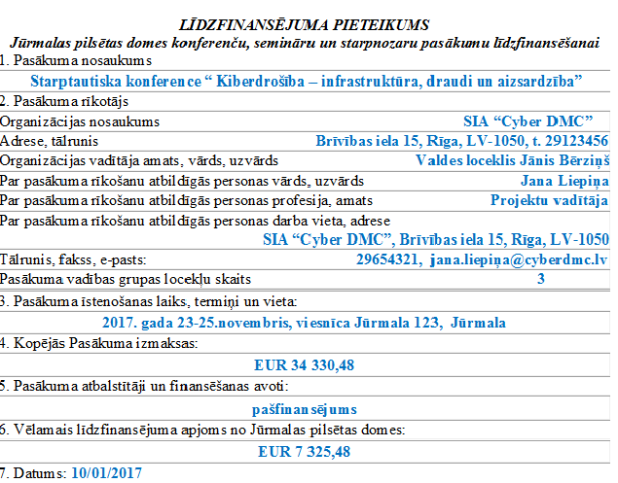
Kādi dokumenti ir jāiekļauj pieteikumā?
Līdzfinansējuma pieteikums (1. pielikums)

Slide 4
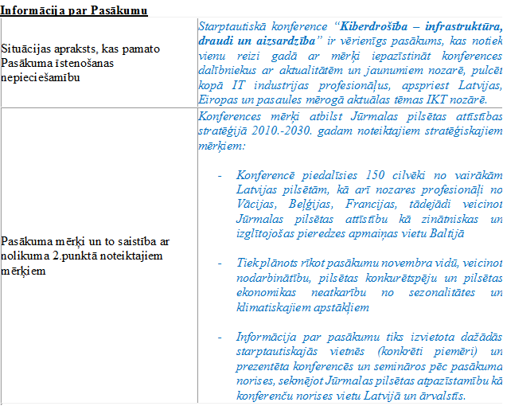
Kādi dokumenti ir jāiekļauj pieteikumā?
Līdzfinansējuma pieteikums (2. pielikums)

Slide 5
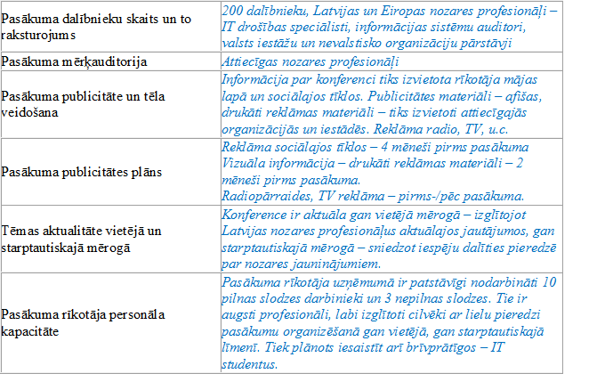
Kādi dokumenti ir jāiekļauj pieteikumā?
Līdzfinansējuma pieteikums (2. pielikums)

Slide 6
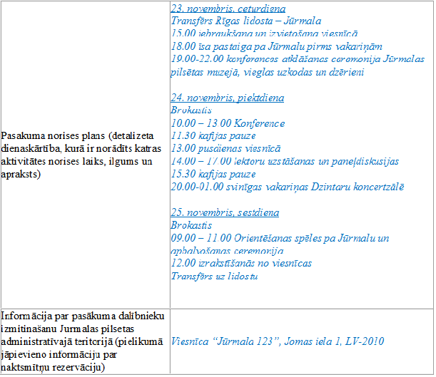
Kādi dokumenti ir jāiekļauj pieteikumā?

Slide 7
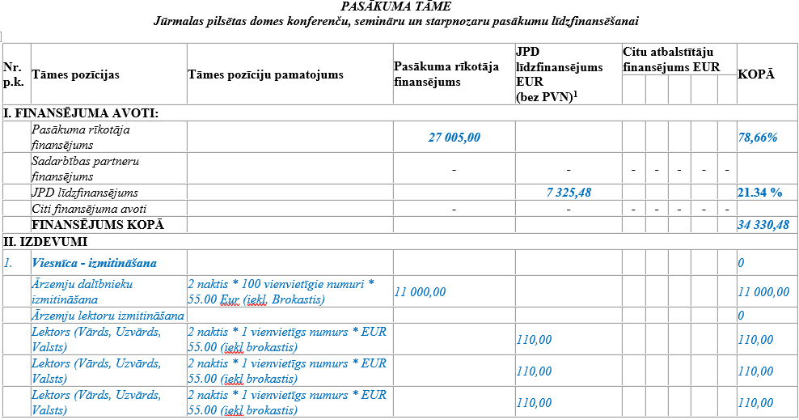
Kādi dokumenti ir jāiekļauj pieteikumā?
Līdzfinansējuma pieteikums (3. pielikums)

Slide 8
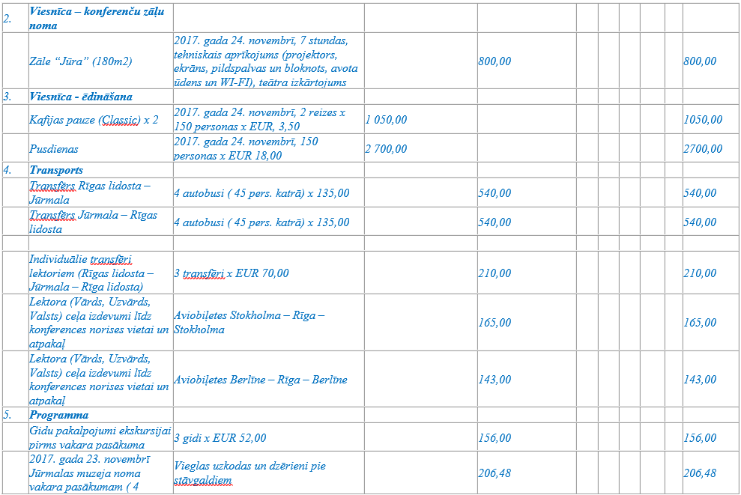
Kādi dokumenti ir jāiekļauj pieteikumā?

Slide 9
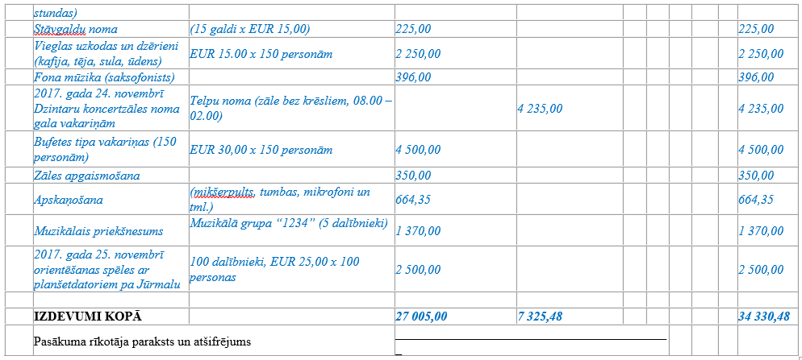
Kādi dokumenti ir jāiekļauj pieteikumā?

Slide 10
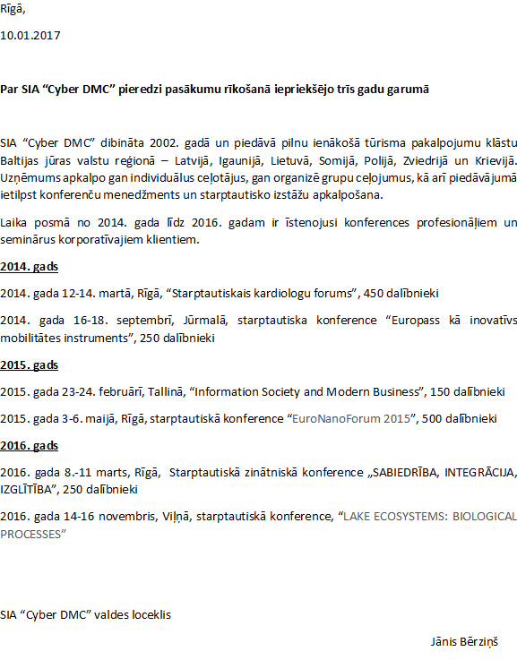
Kādi dokumenti ir jāiekļauj pieteikumā?
Pasākuma rīkotāja pieredze iepriekšējo trīs gadu garumā

Slide 11
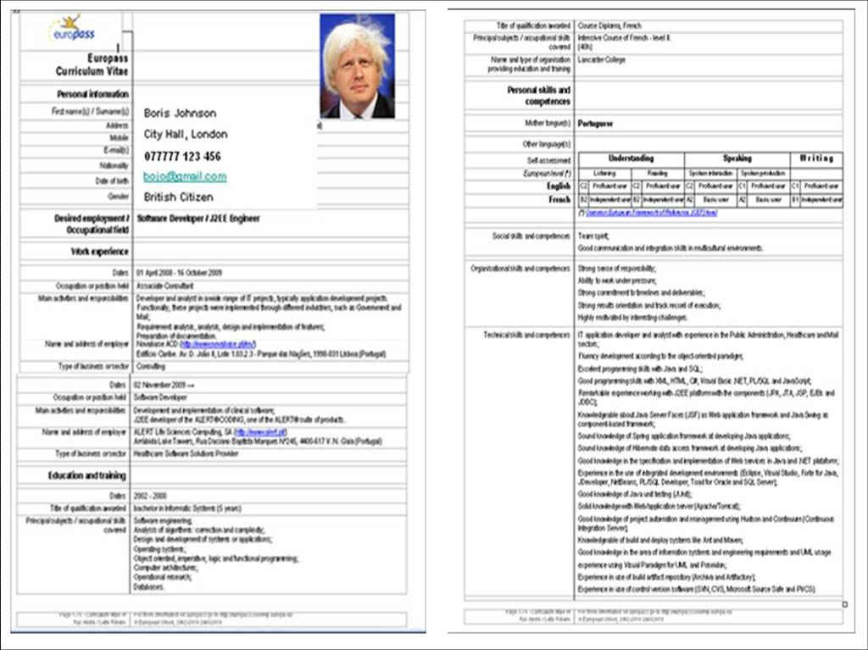
Kādi dokumenti ir jāiekļauj pieteikumā?
Par pasākuma rīkošanu atbildīgo personu CV

Slide 12
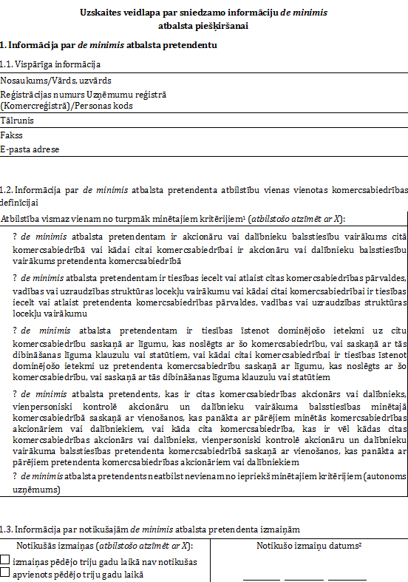
Kādi dokumenti ir jāiekļauj pieteikumā?
De minimis uzskaites veidlapa (www.likumi.lv)

Slide 13


